Slide 1
ПРОВОДНИКИ В ЭЛЕКТРИЧЕСКОМ ПОЛЕ
МЕТОДИСТ.САЙТ
физика\ 10 класс

Slide 2
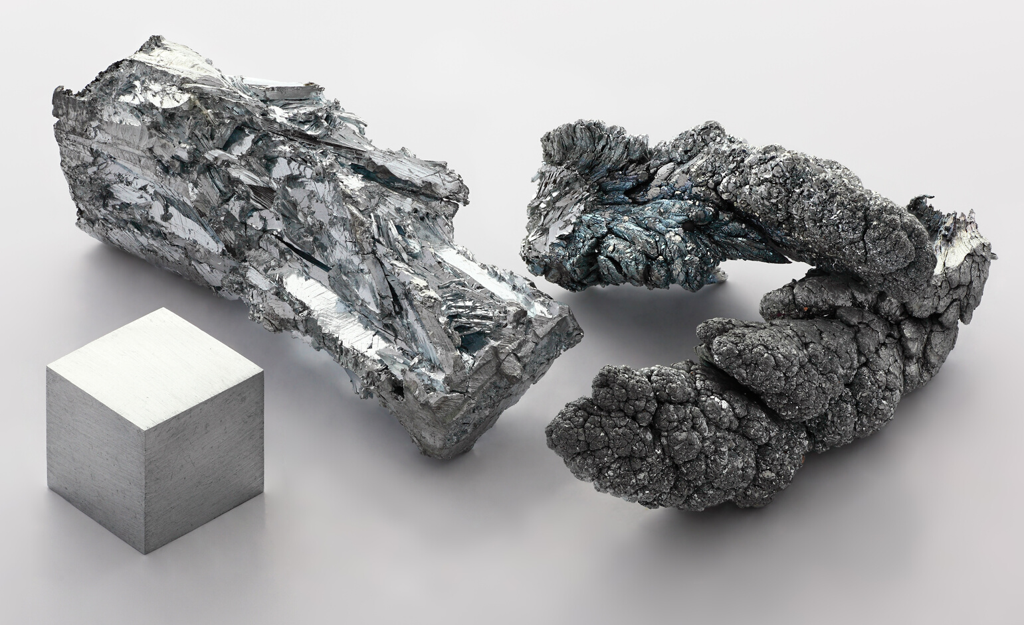
Если полюса батарейки замкнуть металлической проволокой, по ней пойдёт электрический
ток.
Заменим проволоку стеклянной палочкой — никакого тока не возникнет. Металл является проводником, а стекло — диэлектриком
ПРОВОДНИКИ — ЭТО В ПЕРВУЮ ОЧЕРЕДЬ МЕТАЛЛЫ.
В МЕТАЛЛАХ СВОБОДНЫМИ ЗАРЯДАМИ ЯВЛЯЮТСЯ
свободные электроны.
Проводники отличаются от диэлектриков наличием свободных зарядов — заряженных частиц, положение которых не связано с какой-то точкой внутри вещества
Это особенность металлической связи.
Дело в том, что валентный электрон, находящийся на внешней электронной оболочке атома металла, весьма слабо связан с атомом. При взаимодействии атомов металла их валентные электроны покидают свои оболочки, «отправляясь в путешествие» по всему пространству металла

Slide 3
ПРОВОДНИКАМИ ЯВЛЯЮТСЯ ТАКЖЕ ЭЛЕКТРОЛИТЫ.
Поле внутри проводника
Первое общее свойство проводников в электростатическом поле состоит в том, что напряжённость поля внутри проводника везде равна нулю.
Заряд внутри проводника
Какую бы область внутри проводника мы ни взяли, её суммарный заряд окажется равен нулю. Нескомпенсированные заряды, если они имеются, располагаются целиком на поверхности проводника
свободные заряды в которых возникают в результате диссоциации молекул на положительные и отрицательные ионы. Бросим, например, в стакан воды щепотку поваренной соли. Молекулы
NaCl распадутся на ионы Na+ и Cl−.
Под действием электрического поля эти ионы начнут упорядоченное движение, и возникнет электрический ток.

Slide 4
Потенциал проводника
Все точки проводника имеют одинаковый потенциал. Иными словами, разность потенциалов между любыми двумя точками проводника равна нулю.
рассмотрим область пространства, внешнюю по отношению к проводнику
один замечательный факт: если внутри проводника имеется полость,
то поле в этой полости равно нулю
линии напряжённости электрического поля входят в проводник (или выходят из него)перпендикулярно поверхности проводника

